Slide 1
Práctica Data 101
José alberto sánchez nieto

Slide 2
Estudio STG_PRODUCTOS_CRM

Slide 3
Análisis datos STG_PRODUCTOS_CRM
El valor del campo PRODUCT_COUNTRY siempre es United States, asumimos que es un error ya que en nuestra dimensión de países tenemos US, actualizamos el campo directamente.
Generamos una dimensión para productos como hay muchos registros en los cuáles la descripción del producto es la misma y en cambio su identificador es distinto, para unificarlos creamos un id para productos único en nuestra dimensión con campo AUTO_INCREMENT, no hay ningún id de producto y nombre de producto a null.
El campo CHANNEL contiene el nombre del canal, debe ser sacado a una dimensión por su singularidad y repeticiones.
Nos encontramos con ciudades y estados que no tenemos registrados en nuestra dimensión de ODS_DM_CIUDADES_ESTADOS, procedemos a insertarlos en nuestra dimensión teniendo en cuenta que tenemos ciudades sin estados y estados sin ciudades y no encontramos su país correspondiente.
Encontramos que tenemos tres clientes: 16689, 14826, 10000 que no están en nuestra dimensión de clientes, procedemos a insertarlos en ella dejándo los campos que no conocemos cómo ‘DESCONOCIDO’ ó lo que corresponda en función del campo. Se comprueba que no hay ningún registro con el campo customer_id a null.
Los campos, CHANNEL, AGENT Y ACCESS_POINT sí tienen varios registros a null.

Slide 4
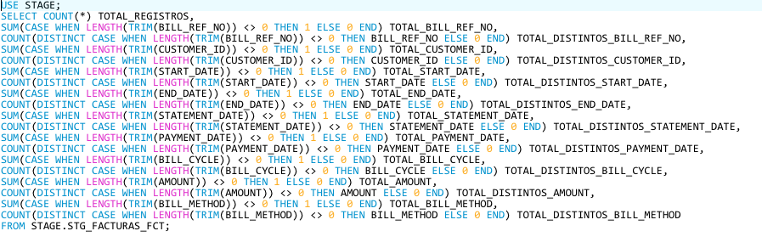
Estudio STG_FACTURAS_FCT

Slide 5
Análisis datos STG_FACTURAS_FCT
Creamos dimensión para las formas de pago del campo BILL_METHOD, generando PK con un campo AUTO_INCREMENT, no hay ningún registro con null en este campo.
Creamos dimensión para los ciclos de facturación del campo BILL_CYCLE, generando PK con un campo AUTO_INCREMENT, no hay ningún registro con null en este campo.
Para el campo customer_id tenemos 20.000 clientes distintos de los cuáles en la dimensión de clientes ODS_HC_CLIENTES tenemos 17560, los demás procedemos a insertarlos en la dimensión con los campos por defecto ‘DESCONOCIDO’ y el que corresponda por cada campo
No encontramos registros con campos a null.
Creamos tabla de hechos para las facturas con PK el número de la factura.

Slide 6
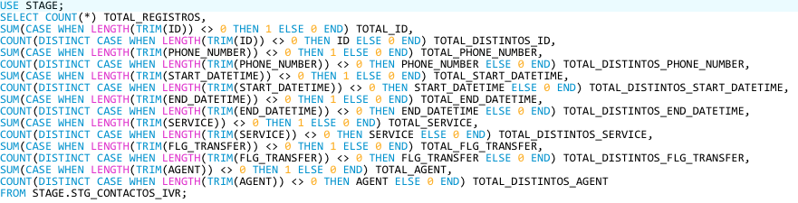
Estudio STG_CONTACTOS_IVR

Slide 7
Análisis datos STG_CONTACTOS_IVR
Creamos dimensión para los agentes desde el campo AGENT, generamos una PK con campo AUTO_INCREMENT, hay registros que este campo lo tienen a null.
Creamos dimensión para los departamentos desde el campo SERVICE, generamos una PK con campo AUTO_INCREMENT, hay registros que en este campo lo tienen a null.
Comprobamos que los números de telefóno de esta tabla no coincide con los de la dimensión de clientes ODS_HC_CLIENTES, procedemos a relacionar esta tabla en el proceso de carga, con la dimensión de clientes mediante el cliente por defecto 999999999 que se insertó manualmente para poder manejar estos casos.
Generamos la tabla de hechos ODS_HC_LLAMADAS con una PK mendiante un campo AUTO_INCREMENT.
En la carga el campo FLG_TRANSFER convierto los valores true ó false que contienen a 0 y 1 para la tabla de hechos.
Los campos END_DATETIME Y PHONE_NUMBER tienen registros en los que están a null.

Slide 8
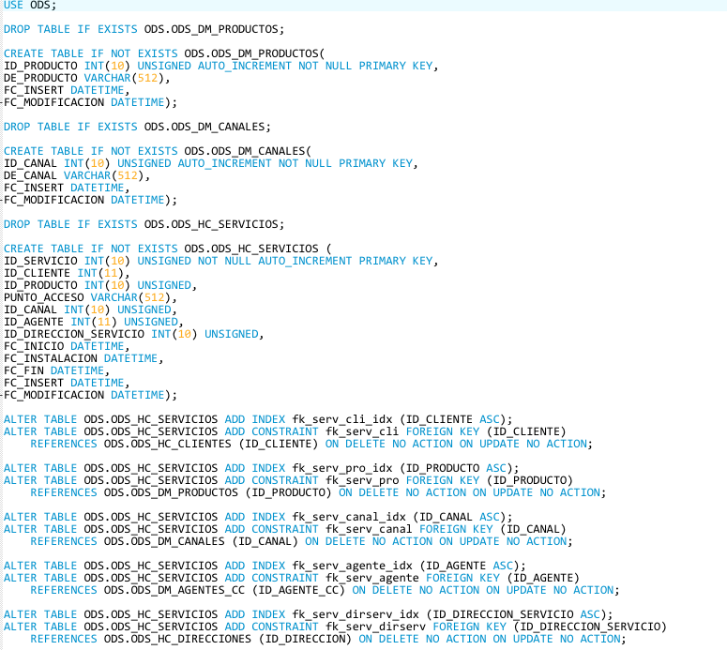
Modelo, carga y FK de Servicios 1

Slide 9
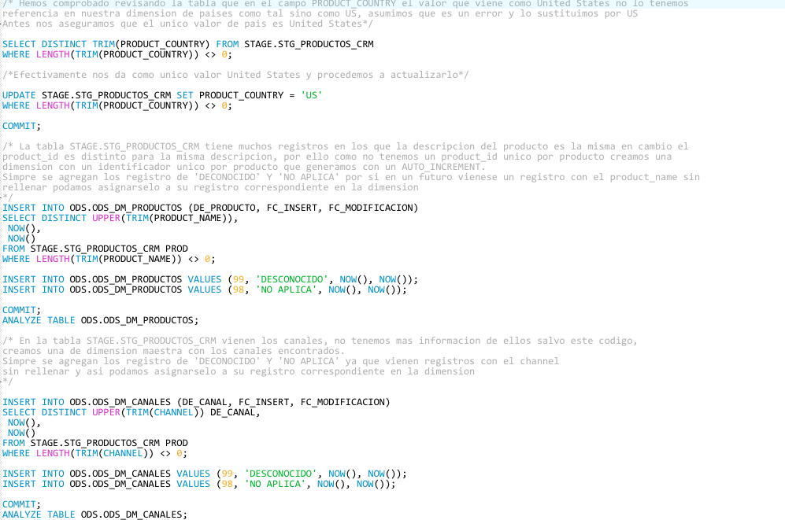
Modelo, carga y FK de Servicios 2

Slide 10
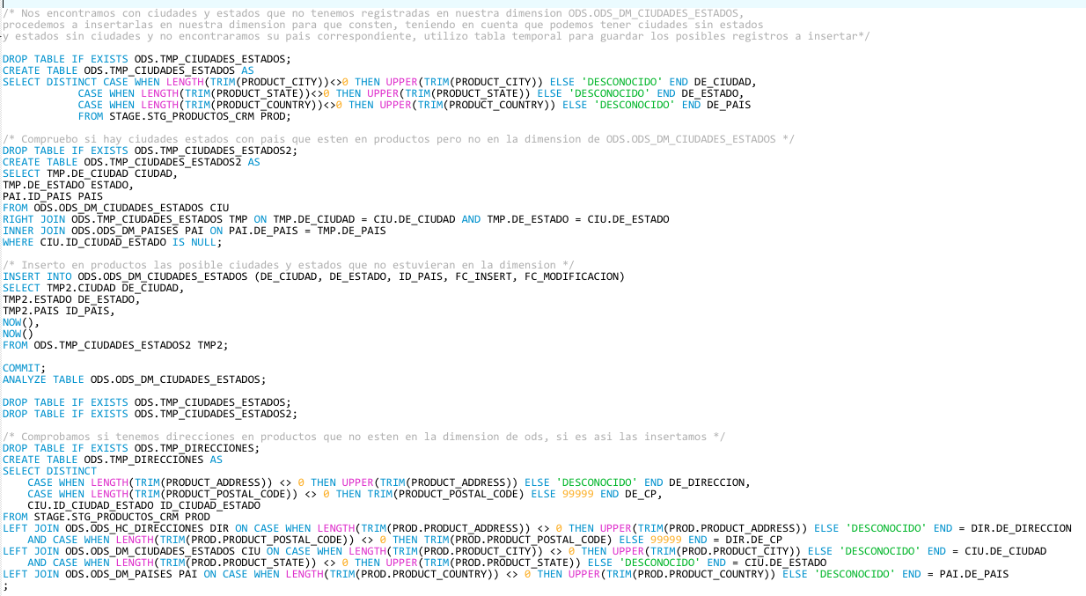
Modelo, carga y FK de Servicios 3

Slide 11
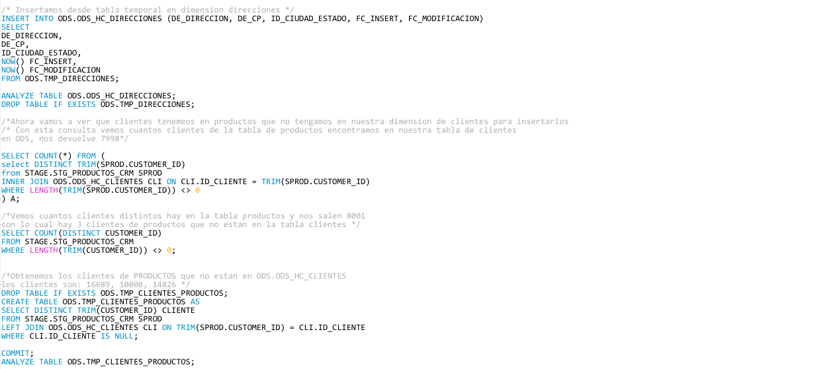
Modelo, carga y FK de Servicios 4

Slide 12
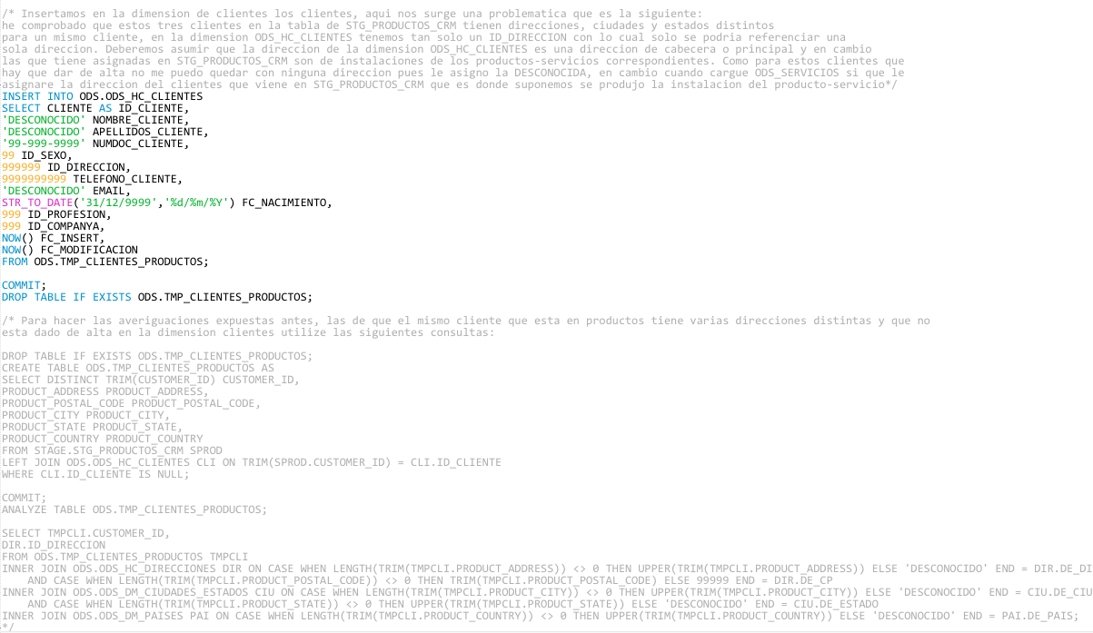
Modelo, carga y FK de Servicios 5

Slide 13
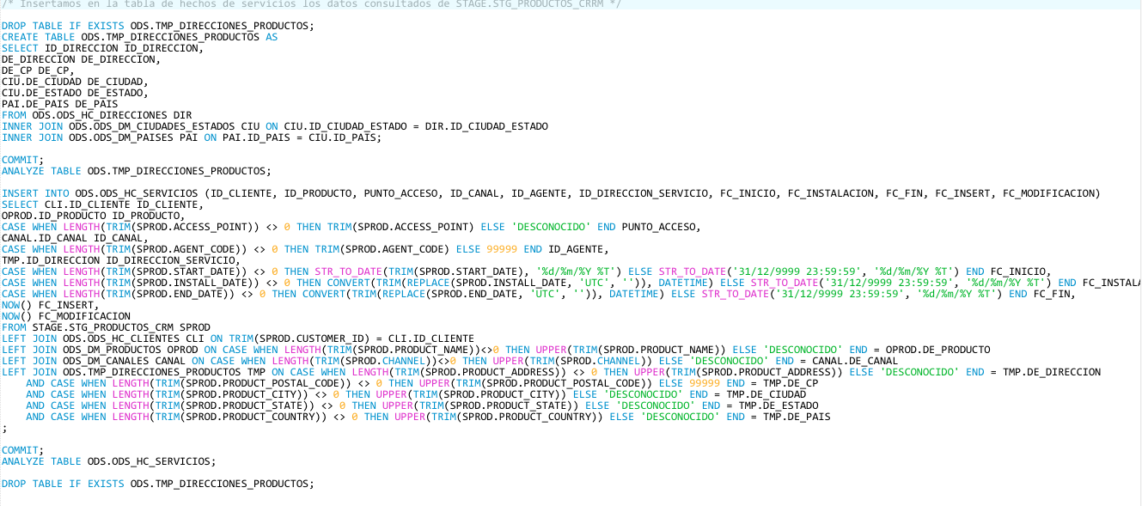
Modelo, carga y FK de Servicios 6

Slide 14
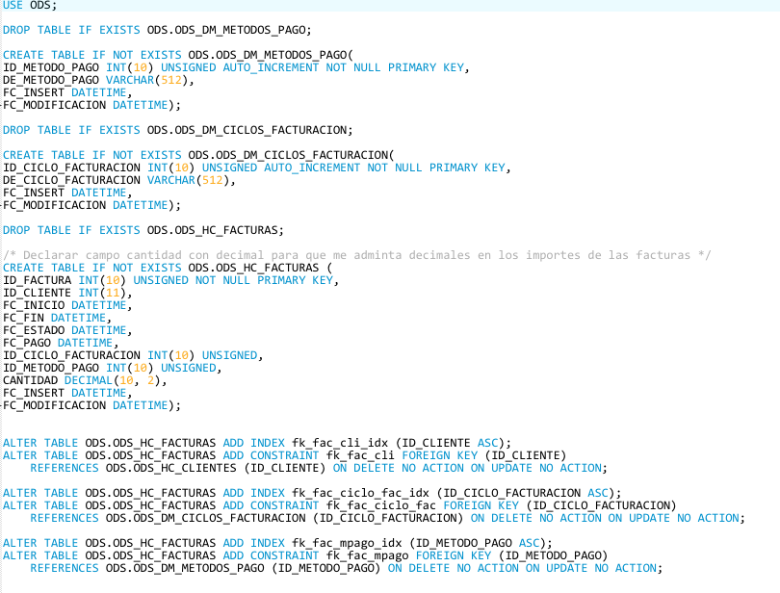
Modelo, carga y FK de Facturas 1

Slide 15
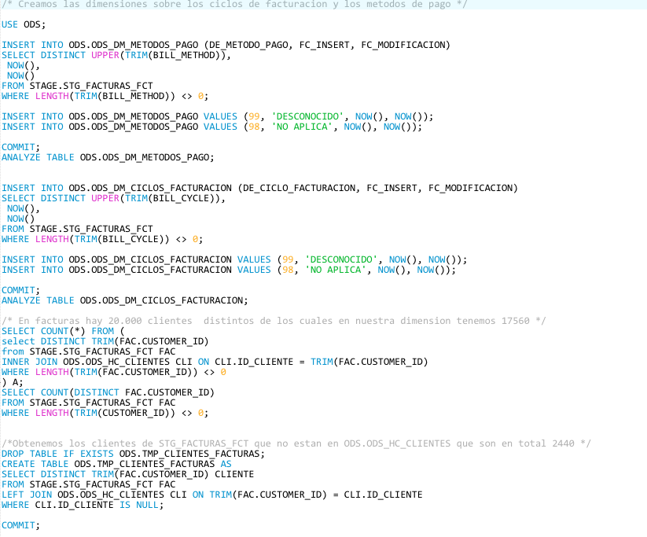
Modelo, carga y FK de Facturas 2

Slide 16
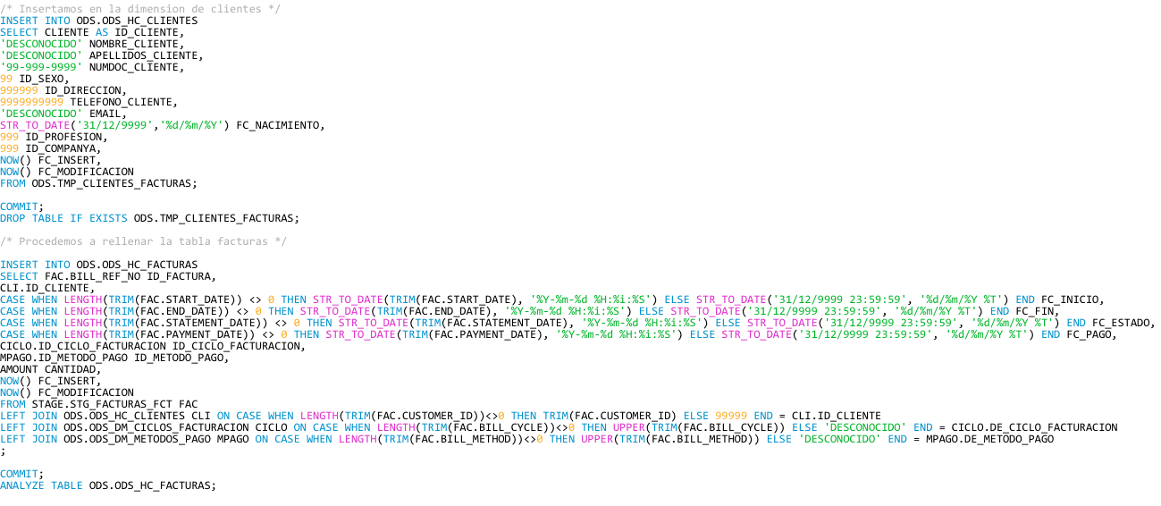
Modelo, carga y FK de Facturas 3

Slide 17
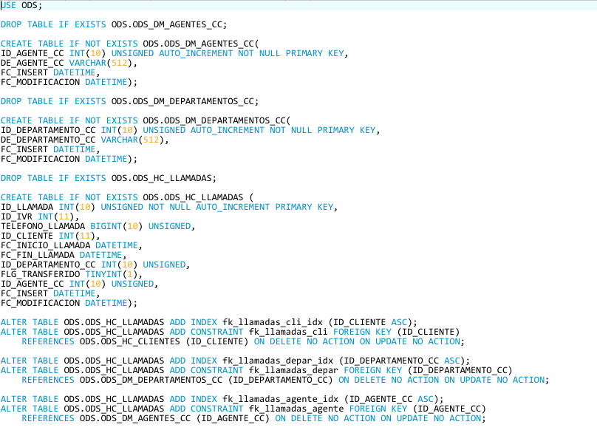
Modelo, carga y FK de Llamadas 1

Slide 18
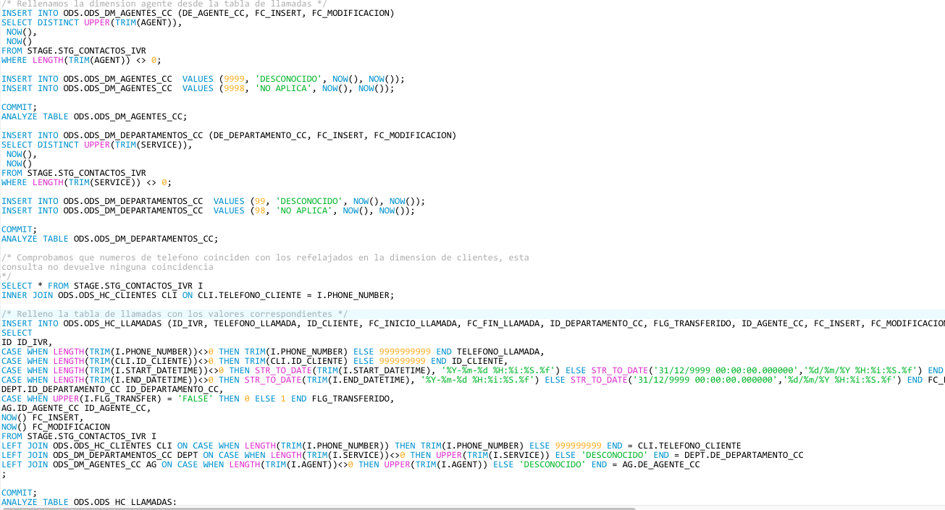
Modelo, carga y FK de Llamadas 2

Slide 19
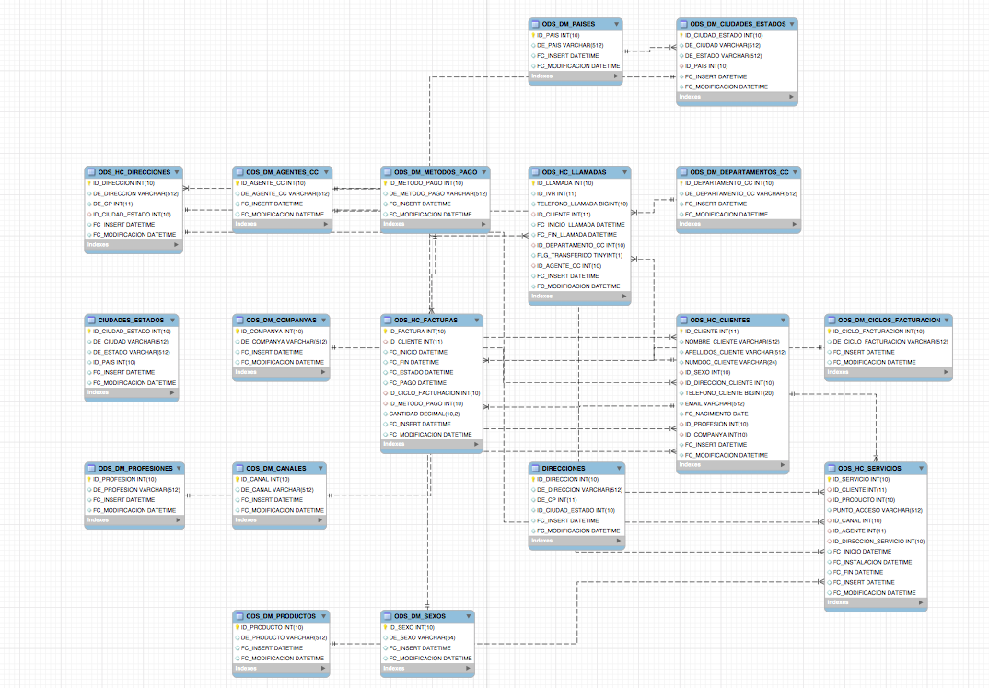
Diagrama ODS

Slide 20
Preguntas Segunda parte Práctica
¿Porqué en el modelo de direcciones están en la misma tabla las ciudades y los estados?, y no están separadas en dos tablas por jerarquía.
La misma dirección puede aparecer en dos ciudades distintas y por ende los estados. Para poder obtener direcciones únicas se agrupan las ciudades y estados en una misma tabla. Todo ello es porque una dirección realmente es la unión de la propia dirección, la ciudad, el estado y el país dónde se encuentra.
Conteo de registros:
ODS_DM_AGENTES_CC 595
ODS_DM_CANALES 6
ODS_DM_CICLOS_FACTURACION 4
ODS_DM_CIUDADES_ESTADOS 158
ODS_DM_COMPANYAS 385
ODS_DM_DEPARTAMENTOS_CC 8
ODS_DM_METODOS_PAGO 5
ODS_DM_PAISES 3
ODS_DM_PRODUCTOS 8
ODS_DM_PROFESIONES 197
ODS_DM_SEXOS 4
ODS_HC_CLIENTES 20002
ODS_HC_DIRECCIONES 95772
ODS_HC_FACTURAS 420000
ODS_HC_LLAMADAS 202717
ODS_HC_SERVICIOS 78498

Slide 21
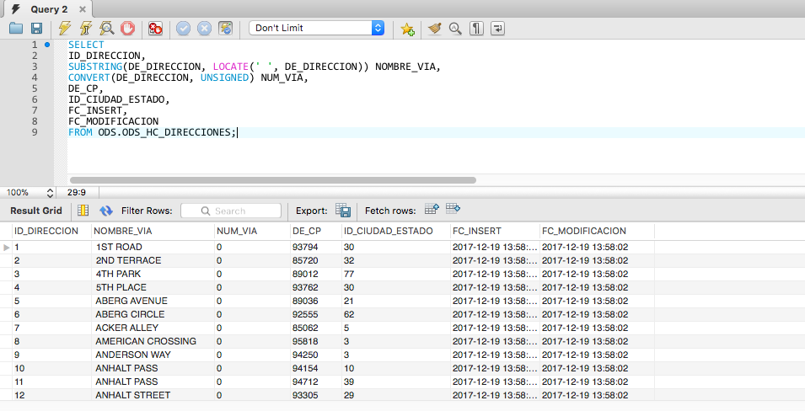
Pregunta Segunda parte Práctica 2
Separar el campo DE_DIRECCION de la tabla direcciones en dos
Campos: NOMBRE_VIA y NUM_VIA

Slide 22
Tercera parte Práctica 1
Data Quality:
Los datos no deberían traer valores a null, es mejor rellenar siempre con un valor por defecto que esté consensuado para cada campo.
No se debería permitir introducir en los operacionales datos incoherentes, con valores no apropiados
Los campos que contienen claves relacionados con tablas Maestras sólo deben contener datos de esas tablas. Ej: Si creamos un servicio y le vamos a asignar el cliente que pidió el servicio, este cliente ya debe de existir en la tabla clientes y en el servicio sólo permitir seleccionarlo y nunca ponerlo a mano ya que por error de tecleo u otra cosa se introduzca un cliente que no exista en su tabla maestra.
Master Data:
La creación de tablas “Maestro” consolidadas es fundamental para la integración y racionalización de los datos.
Lo lógico es que en los distintos operacionales: Facturas, Crm, etc la terminología y códigos sean los mismos, ejemplo: Sexo, no debería pasar que un sistema se defina cómo varón ó hembra y en otro cómo hombre y mujer.
Si esto no es posible hay que crear las tablas “Maestro” en las cuáles mediante transformaciones anteriores el dato quede reflejado de una sóla manera, de estas tablas ya consolidadas y conformadas es desde dónde se surtirá nuestro datawarehouse.

Slide 23
Tercera parte Práctica 2
Data Modeling & Design
Realmente hemos estado recreando un sistema transaccional con nuestro ODS, si los ficheros e información que vamos a importar ya es un reflejo de los operacionales y están conformados según los cánones (3FN) etc, dicha recreación no haría falta hacerla.
El sistema quedaría:
En el STAGE cargamos tal cuál y a partir de aquí entran los procesos de limpieza y conformación.
Una vez terminado se actualiza el ODS, realmente es una actualización con los datos que necesitamos (que no tienen que ser los mismos que en el operacional) pero la estructura ya es desde el principio en 3FN
Pasamos al DDS, aquí se conforman las dimensiones eligiendo algún tipo de SCD (slow change dimension) y las tablas de hechos con sus relaciones e índices.

Slide 24
Preguntas Cuarta parte Práctica 1
Para el diseño del DDS añadiría las siguientes consideraciones:
las tablas de dimensiones serían SCD2 “Slow change dimensión type 2”, con ello registramos todos y cada uno de los cambios que se han producido en dichas dimensiones, además de guardar la “validez” entre fechas de la información en cada registro.
Con esto podremos tener siempre los cambios en la información en su línea de tiempo y así poder ofrecer siempre la visión de qué “datos” había en cada momento.
También nos permitirá a partir de aquí y las tablas de hechos crear nuestros cubos para poder acceder a la información mediante modelos OLAP, así podremos acceder por varias “caras” del cubo ó dimensiones para poder cruzar la información, siendo muy importante la línea temporal.
Muestro un ejemplo de cómo se haría, he seleccionado la dimensión de ODS_HC_CLIENTES para pasarla al DDS cómo una dimensión y cómo quedaría explicando los campos añadidos, así mismo lo hago con ODS_HC_FACTURAS para la tabla de hechos de facturas.
Nunca dejamos a null ó sin valor ningún campo de las dimensiones ó tablas de hechos.

Slide 25
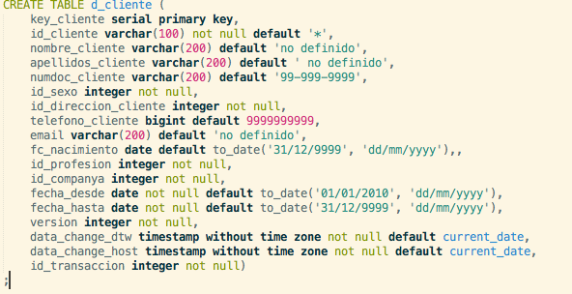
Preguntas Cuarta parte Práctica 2
key_cliente: una primary key autogenerada que no tenga nada que ver con el id_cliente del operacional ya que este puede variar ó cambiarse, así no perdemos rastro e identificamos.
id_cliente: el del operacional
fecha_desde: comienzo de la validez de la información
fecha hasta: fin de la validez de la información
version: dentro del mismo período de validez, distintas versiones del registro con sus cambios
data_change_dtw: fecha de inserción ó actualización en el datawarehouse
data_change_host: fecha de inserción ó actualización en el host u operacional.
id_transacción: cada carga en el datawarehuse deber llevar un id_trasacción asociado para poder identificar los registros de cada carga.

Slide 26
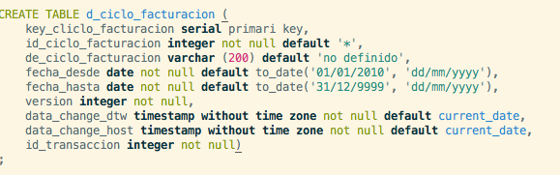
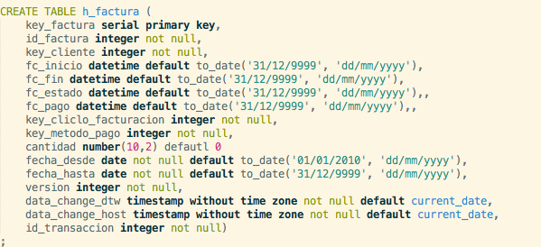
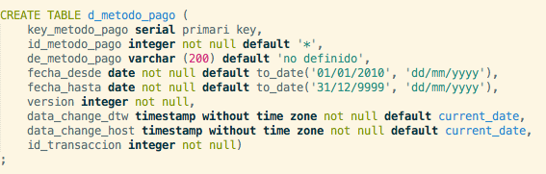
Preguntas Cuarta parte Práctica 3
En la tabla de hechos de h_factura se referencia con foreign key a las keys de las dimensiones que son invariables, así nos protegemos sobre los posibles cambios o borrados de los id de las tablas del operacional.

Slide 27
Quinta parte Práctica 1
Si por volumen de información hay que hacer cargas parciales siempre hay que idear un método de recuperación ante posibles fallos, puede ser tener un id de transacción por cada carga total realizada, así si algo ha ido mal siempre podremos ir hacia atrás siguiendo ese id para borrar/modificar lo conveniente sin que la integridad de los datos se vea perjudicada.
Aún siendo cargas parciales es mejor borrar y cargar que no actualizar, es más rápido cargar sin índices y recrearlos una vez terminada la carga, además quedarán mejor balanceados.
Ningún campo debe contener valores null ó sin valor, siempre tienen que tener algo por defecto.
Las PK es mejor que sean integer ó biginteger, es más rápido para la base de datos actuar con estos para los indíces y join

Slide 28
Quinta parte Práctica 2
Si utilizamos SCD 2 hacia arriba para nuestras tablas de dimensiones y hechos podremos tener línea de tiempo para la validez de la información, además de poder construir cubos para luego el análisis con herramientas OLAP.
En un Datawarehouse no se borran datos, dependiendo del volumen se pueden emplear técnicas para pasar a históricos ciertos datos para agilizar las consultas, pero no se borran ya que es “la historia” de los datos de la organización.
En relación a la volumetría de datos, se puede emplear técnicas de particionado de tablas que agilizarán las consultas.
También se pueden emplear distintos tipos de índices tipo hash que dependiendo de los valores de la columna

Slide 29
Sexta parte Práctica 1
Antes:
Dejad que las queries se acerquen a mí
Después:
Todo lo que quiso saber del SQL y no se atrevió a preguntar

